Slide 1
Ateista Tutmonda
Esperanto-Organizo

Slide 2

Ĉu mi estas ateisto?
aŭ humanisto?
liberpensulo... sekularisto...
aŭ nekredanto?

Slide 3
Kio estas ateisto?
Ateisto estas homo, kiu ne kredas je la ekzisto de Dio aŭ dioj. La plejmulto da ateistoj ne kredas ankaŭ je la ekzisto de animo aŭ de postmorta vivo.
Multaj homoj anstataŭ nomi sin ateisto preferas uzi la terminojn agnostikulo, liberpensulo, humanisto, sekularisto, raciisto, skeptikulo aŭ senreligiulo. La preferata termino emas varii inter landoj kaj kulturoj.

Slide 4
Agnostikulo estas homo, kiu ne scias, ĉu ekzistas Dio aŭ dioj. En la praktiko, tio kutime signifas, ke li/ŝi organizas sian vivon senrilate al dio aŭ religiaj kredoj.
Liberpensulo estas homo, kiu malakceptas aŭtoritaton kaj tradicion en ĉiuj opinioj kaj kredoj, inkluzive de religiaj kredoj.
Humanisto (en la moderna senco) estas homo, kiu celas vivi bone kaj morale senrilate al religio, provante plibonigi la vivon por ĉiuj.
Sekularisto opinias, ke ŝtataj instancoj kaj leĝaroj ne devus esti influataj de religiaj gvidantoj kaj religiaj kredoj.

Slide 5
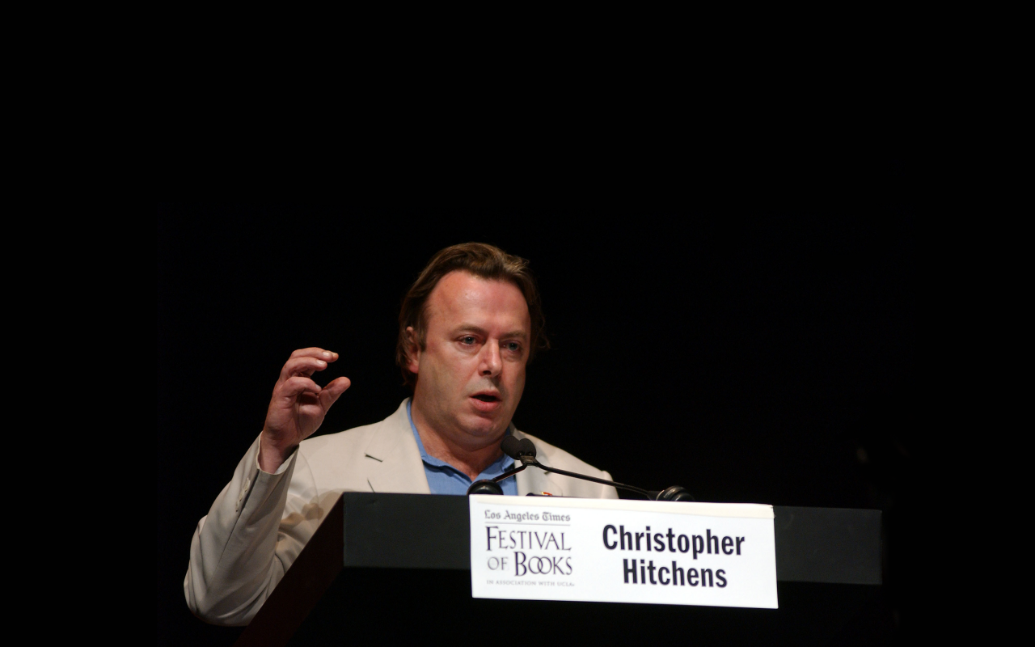
Ĉu ateistoj estas militemaj kaj agresemaj?

Slide 6
Ĉu vi opinias ke:
– Scienco, ne religio, estas la plej bona maniero por malkovri kaj kompreni la mondon?
– Moralaj valoroj devus esti bazitaj sur racio kaj respekto por aliaj homoj?
– Ni povas trovi signifon, belecon kaj ĝojon en la unusola vivo kiun ni havas, sen bezono kredi je posta vivo?
– Zorgante pri aliaj homoj, ni povos krei pli bonan mondon por ĉiuj?

Slide 7
Se vi respondis JES al tiuj demandoj...
ATEO estas la ĝusta organizaĵo por vi!
ATEO...
havas kunvenon ĉiujare dum la Universala Kongreso
eldonas la revuon Ateismo dufoje jare
havas retejon: ateisto.org

Slide 8


Slide 9
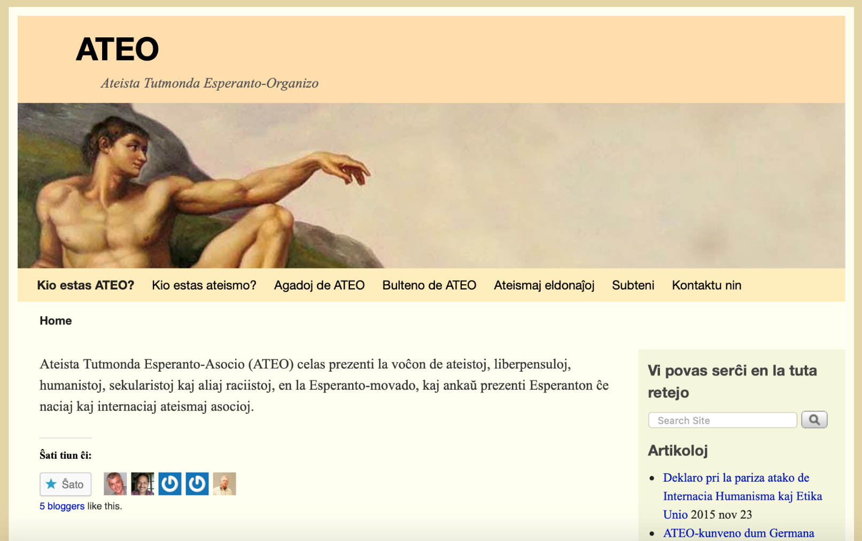
ateisto.org
Serĉu Ateista Tutmonda Esperanto-Organizo en Facebook

Slide 10
Membriĝu en ATEO!
Membroj de ATEO ricevas du numerojn de la revuo jare, kaj samtempe subtenas ĝian agadon.
Jarkotizo de ATEO:
10 eŭroj jare por A-landoj *
8 eŭroj jare por B-landoj **
Pagu al la konto ateo-y ĉe UEA.
Eblas pagi ankaŭ per kreditkarto ĉe https://uea.org/alighoj/pagmanieroj
(Pagante per kreditkarto, necesas aldoni 5%)
** B-landoj: la iamaj socialismaj landoj de Eŭropo, ĉiuj landoj de Azio (escepte de Israelo, Japanujo kaj Korea Respubliko), Afriko kaj Latina Ameriko.
* A-landoj: ĉiuj aliaj.

Slide 11
NE GRAVAS, ĈU VI KONSIDERAS VIN ATEISTO, AGNOSTIKULO, LIBERPENSULO, HUMANISTO AŬ ALIA:
VI SAME ESTAS BONVENA EN ATEO!

